Slide 1
Nukleové kyseliny
Bc. Daniela Halamková

Slide 2
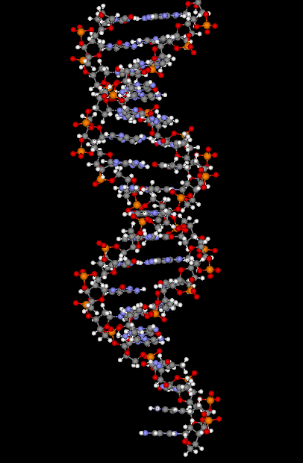
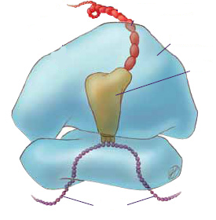
Co už víte o NK z biologie
?
?
?
http://liquidbio.pbworks.com/w/page/11135221/Chloe%20Sorvino,%20Organelles%20Project
Notes:
Otázky:
Které dva typy NK znáte? DNA (deoxyribonukleová kyseliny), RNA (ribonukleová kyseliny)

Slide 3
Co už víte o NK z biologie
ribozom rRNA
tRNA
mRNA
http://liquidbio.pbworks.com/w/page/11135221/Chloe%20Sorvino,%20Organelles%20Project
Notes:
Otázky:
Které dva typy NK znáte? DNA (deoxyribonukleová kyseliny), RNA (ribonukleová kyseliny)

Slide 4
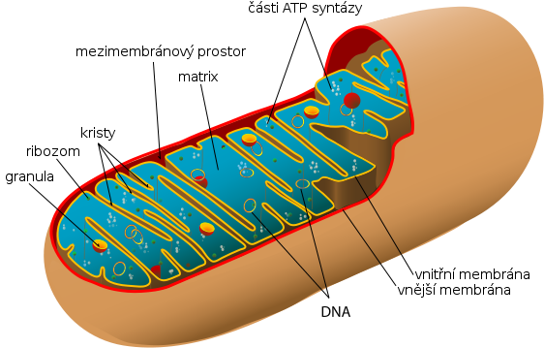
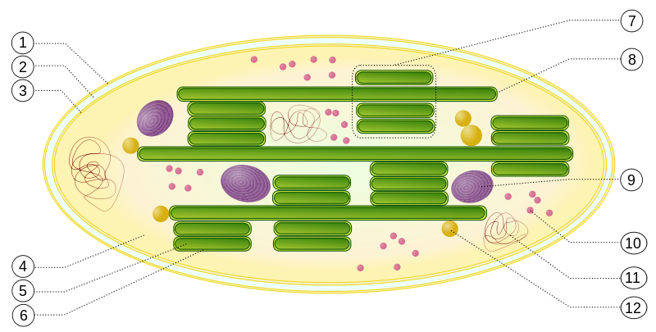
Co už víte o NK z biologie
http://sestra.org/images/c/cc/Eukaryoticka-bunka.png
http://cs.wikipedia.org/wiki/Soubor:Animal_mitochondrion_diagram_cs.svg
http://cs.wikipedia.org/wiki/Soubor:Chloroplast.svg
Notes:
Otázky:
Kde byste v buňce hledali DNA/RNA? DNA – jádro, jadérko, mitochondrie, chloroplasty/ RNA – jádro, jadérko, cytoplazma, ribozomy
Vysvětlete pojem semiatonomní organela. Které organely takto označujeme?

Slide 5
Nukleové kyseliny
= přírodní makromolekulární látky
- uchovávají dědičné informace
dva typy:
DNA (DeoxyriboNucleic Acid)
(jádro, mitochondrie, chloroplasty)
RNA (RiboNucleic Acid)
(ribozom, cytoplazma, jádro)

Slide 6
Složení NK
pentosa
dusíkatá heterocyklická báze
zbytek kyseliny fosforečné

Slide 7
1. pentosa
Deoxyribonukleotidová kyselina
→ 2-deoxy-β–D-ribosa
Ribonukleotidová kyselina
→ β-D-ribosa

Slide 8
2. dusíkatá heterocyklická báze
thymin
purin
pyrimidin
adenin
cytosin
uracil
guanin

Slide 9
2. dusíkatá heterocyklická báze
DNA
RNA
uracil
thymin
cytosin
guanin
adenin

Slide 10
3. zbytek kyseliny fosforečné
Notes:
Zbytek kyseliny fosforečné udává Nukleovým kyselinám záporný náboj.

Slide 11
nukleosid x nukleotid
nukleosid
nukleotid

Slide 12
dusíkatá heterocyklická báze
zbytek kyseliny fosforečné
pentosa

Slide 13
esterová vazba
N – glykosidická vazba

Slide 14
Polynukleotid
5´-konec
Fosfodiesterová vazba - vzniká mezi fosfátovou skupinou a hydroxylovou skupinou na 3. uhlíku pentosy
3´- konec
Notes:
fosfodiesterovou vazbou (vazba mezi zbytkem kyseliny fosforečné následujícího nukleotidu prostřednictvím hydroxylové skupiny atomu C(3) své cukerné složky, vytváří se mezi uhlíkem č.3 jedné pentózy a uhlíkem č. 5 následující pentózy)
3´konec – hydroxylová skupina pentózy na konci řetězce
5´konec – fosfátová skupina (zbytek kyseliny fosforečné)

Slide 15
Struktura NK

Slide 16
Primární struktura NK
= pořadí nukleotidů v polynukleotidovém řetězci

Slide 17
Sekundární struktura NK
stabilita zajištěna pomocí vodíkových můstků
komplementarita bází:
Notes:
Co jsou to vodíkové můstky?

Slide 18
Komplementarita bází
Adenin se páruje s thyminem (v RNA s uracilem), guanin s cytosinem a naopak.

Slide 19
DNA
3´
5´
G
C
T
A
dvouřetězcová (většinou)
řetězce v DNA jsou antiparalelní
Typy DNA
B DNA – pravotočivá
A DNA - pravotočivá
Z DNA - levotočivá
A
T
T
A
G
C
C
G
C
G
A
T
C
G
3´
A
T
5´

Slide 20
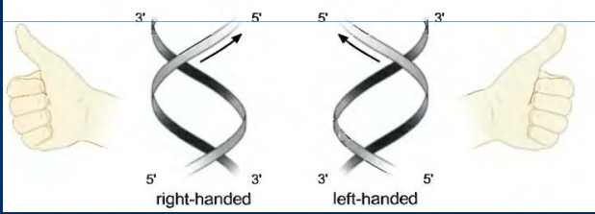
A DNA
B DNA
Z DNA
http://www.drobkysveta.estranky.cz/fotoalbum/chemie/ribonukleove-kyseliny-_na_/a-b-z-dna_side_view.png.-.html

Slide 21
RNA
tvořena jedním vláknem (možnost tvorby vodíkových můstků mezi komplementárními úseky vlákna RNA)
Typy RNA
rRNA = ribozomální RNA
mRNA = informační, mediátorová RNA
tRNA = transferová RNA
a další (…)

Slide 22
Složení NK - opakování
 | DNA | RNA
Purinová báze
Pyrimidinová báze
Monosacharid
Zbytek kyseliny fosforečné

Slide 23
Složení NK - opakování
 | DNA | RNA
Purinová báze | Adenin, guanin | Adenin, guanin
Pyrimidinová báze | Thymin, cytosin | Uracil, cytosin
Monosacharid | 2-deoxy-β-D-ribosa | β-D-ribosa
Zbytek kyseliny fosforečné

Slide 24
Děkuji za pozornost

